Slide 1
OVERVIEW
The world changed. Real estate didn’t.

Slide 2
El real estate global vale USD 393,3 trillones - el mayor depósito de riqueza del planeta -

Slide 3
Cada año se invierten entre USD 700 a 900 billones en real estate y decenas de miles de millones en farmland.

Slide 4
Pero más del 90% de los inversores decide con información incompleta.

Slide 5
WASTING TIME AND MONEY IS NOT SMART.

Slide 6
Además, no existe hasta hoy una forma simple de comparar oportunidades entre países.

Slide 7
Procesos manuales que toman semanas o meses.

Slide 8
Las mejores oportunidades se pierden por falta de datos integrados, lentitud y decisiones basadas en intuición.

Slide 9
Smart, is not guessing.

Slide 10
Hubo un tiempo en que usar un ordenador requería escribir comandos. Pantalla negra. Código. Errores.
Eso era DOS.
El sistema era poderoso. Pero solo los expertos podían usarlo.

Slide 11
Lo realmente revolucionario no fue eliminar la complejidad. Fue ocultarla detrás de algo simple.
Apple lo hizo con el diseño. Microsoft lo hizo con Windows.
La tecnología siguió siendo compleja. Pero la experiencia cambió.

Slide 12
Hoy, el real estate mueve trillones. Y todavía funciona como en DOS.
Excel interminables. Datos fragmentados. Análisis difíciles de integrar.
Un mercado global… sin una inteligencia que lo conecte todo.

Slide 13
Hasta ahora…

Slide 14
THE IDEA

Slide 15
Presentamos GEOLAND

Slide 16
La primera infraestructura global de inversión en real estate y farmland impulsada por IA, que analiza y compara activos bajo un estándar unificado mediante scoring global profundo, visión computacional y más de 200 variables para identificar la mejor inversión.

Slide 17
Analiza el mercado como un equipo completo de analistas expertos
Comprende el objetivo del inversor
Entrega oportunidades ya evaluadas, comparadas y priorizadas.

Slide 18
No es un portal. No es un listado. Es Infraestructura global de decisión impulsada por inteligencia agent-first.

Slide 19
PARA EVALUAR EL MUNDO ENTERO BAJO UN MISMO STANDARD, EN SEGUNDOS.

Slide 20
COMPETITIVE ADVANTAGE
SMART IS WHEN TECHNOLOGY THINKS LIKE AN INVESTOR.

Slide 21
Existen plataformas que cubren partes del problema. Pero ninguna ha construido la infraestructura para evaluar y comparar inversiones globalmente bajo un estándar unificado. GEOLAND es la primera en hacerlo.

Slide 22
Zillow / Idealista (portales — locales)
██████████░░░░░░ Listings (marketplaces locales) ░░░░░░░░░░░░░░░░ Comparación global ░░░░░░░░░░░░░░░░ Multi-activo ░░░░░░░░░░░░░░░░ Capa de decisión

Slide 23
HouseCanary / PriceHubble (AVMs — local / multi-país fragmentado)
████████░░░░░░░░ Valoración automatizada ░░░░░░░░░░░░░░░░ Comparación global ░░░░░░░░░░░░░░░░ Multi-activo ░░░░░░░░░░░░░░░░ Capa de decisión

Slide 24
Mashvisor (análisis — EE.UU. / mercado único)
███████░░░░░░░░░ Análisis de inversión ░░░░░░░░░░░░░░░░ Comparación global ░░░░░░░░░░░░░░░░ Multi-activo █░░░░░░░░░░░░░░░ Capa de decisión (básica)

Slide 25
EL GAP
No existe una plataforma que permita:
Comparar inversiones globales bajo un estándar unificado
Integrar real estate y farmland en una misma decisión
Convertir datos en decisiones accionables

Slide 26
GEOLAND
Infraestructura global de decisión
████████████████ Comparación global ████████████████ Multi-activo (RE + Farmland) ████████████████ IA aplicada a decisión ████████████████ Capa de decisión unificada

Slide 27
No competimos con players existentes.
Construimos la capa que hoy no existe.

Slide 28
El espacio de comparación multi-mercado, multi-activo (real estate + farmland) con IA generativa y agentes está genuinamente vacío.

Slide 29
THE SOLUTION
SMART IS MAKING HARD DECISIONS SIMPLE.

Slide 30
GEOLAND es la primera infraestructura global de decisión para inversiones en real estate y farmland, basada en inteligencia agent-first.

Slide 31
Funciona como un equipo completo de analistas.

Slide 32
Un solo lenguaje para todos los mercados del mundo.

Slide 33
Compara un campo en la Pampa con un piso en Dubái. Con la misma precisión.

Slide 34
El primer comparador universal de activos.

Slide 35
Te permite invertir donde es rentable, no solamente en tu entorno.

Slide 36
SIMPLICITY IS CONTROLLED COMPLEXITY

Slide 37
Flaubert - perfeccionó cada frase hasta hacer invisible la complejidad.

Slide 38
Einstein convirtió la complejidad del universo en E = mc².

Slide 39
Newton convirtió el caos en leyes claras.

Slide 40
Steve Jobs — ocultó ingeniería compleja detrás de una interfaz intuitiva.

Slide 41
Bill Gates — convirtió comandos técnicos en ventanas accesibles para millones.

Slide 42
La simplicidad no elimina la complejidad.
La organiza.
Eso es lo que hace Geoland.

Slide 43
TARGET.
Built for real decision-makers.

Slide 44
¿QUIÉNES USAN GEOLAND?
Todos los que necesitan decidir dónde invertir, desarrollar o expandirse, con datos reales y análisis global.

Slide 45
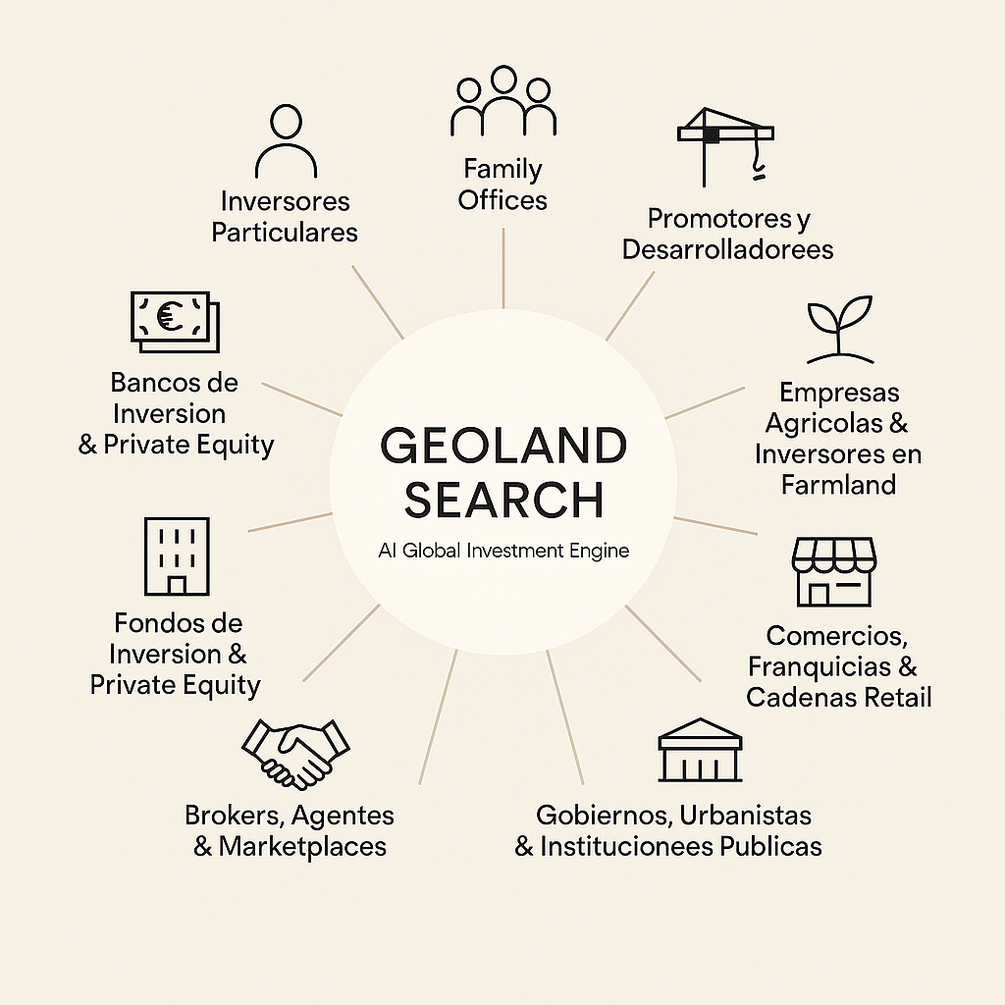

Slide 46
RECURRENCIA
Invertir es un proceso, no un evento Los inversores comparan múltiples oportunidades antes de decidir
Uso recurrente por naturaleza Cada nuevo activo, mercado o escenario activa nuevas búsquedas y análisis

Slide 47
FRECUENCIA DE USO
Retail activo ██████████░░░░░░ 2–8 veces al mes
Fondos / developers ████████████░░░░ Uso semanal / continuo
Institucional / API ███████████████░ Monitoreo permanente
* Basado en uso de herramientas existentes hoy en día y de nuestros beta testers

Slide 48
USUARIOS ACTUALES
CONTAMOS CON 20 Beta testers ACTIVOS
De 6 PAÍSES diferentes
Buena recurrencia y excelente aceptación.

Slide 49
CIUDADES

Slide 50
MADRID - MIAMI - BS AS - DUBAI

Slide 51
¿Por qué elegimos estar primero en estas ciudades?

Slide 52
La selección de ciudades no fue aleatoria. Ha sido una decisión de ingeniería financiera.

Slide 53
Test de estrés global. Elegimos estas ciudades porque representan los escenarios más exigentes del mundo. Si funciona aquí, funciona en cualquier mercado.
Madrid — complejidad regulatoria Miami — complejidad operativa Dubái — máxima eficiencia Buenos Aires — máxima inestabilidad

Slide 54
MONETIZACIÓN Smart is building value before charging for it.

Slide 55
Primero construimos la audiencia.
Después monetizamos el valor.

Slide 56
FREEMIUM MASIVO Smart is growing fast.
Acceso gratuito global para acelerar la adopción.
Pero…con límites de uso.

Slide 57
OBJETIVO: Construir la mayor base posible de inversores activos.

Slide 58
El freemium limita y empuja al pago
La conversión ocurre de forma natural

Slide 59
Suscripción (SaaS — base de escala)
████████████████
USD 49/mes · USD 450/año
Acceso a la plataforma para analizar y comparar inversiones globales
→ modelo masivo y recurrente

Slide 60
Plan profesional / enterprise
██████████████░░
USD 1.490 – 2.990 / año
Mayor profundidad de análisis y uso intensivo para inversores activos
→ mayor valor por usuario (ARPU)

Slide 61
AI Planning (premium on-demand)
███████████░░░░░
USD 99 – 199 por proyecto
Estructuración completa de inversiones con IA
→ monetización por decisión

Slide 62
Data & API / White-label
██████████░░░░░░
USD 5K – 10K+ / año
Integración del motor GEOLAND en bancos, fondos y plataformas
→ capa de escala institucional

Slide 63
Ejecución (brokers)
█████████░░░░░░░
Fee por operación / lead
Conexión en el momento en que el inversor decide
→ captura del valor final

Slide 64
VISIÓN DEL MODELO
Smart is building the gateway to global investment
Construimos escala con suscripción, aumentamos el valor con análisis y capturamos el momento más rentable: la decisión de inversión.

Slide 65
SMART IS BECOMING INDISPENSABLE

Slide 66
ESCENARIO AÑO 1

Slide 67
Mercado objetivo
TAM global 50M – 120M inversores activos Real estate + farmland

Slide 68
SAM digital 10M – 48M usuarios Inversores que ya usan herramientas digitales para analizar oportunidades

Slide 69
Captación inicial (Año 1)
SOM estimado 0,02% – 0,05% del SAM digital Usuarios registrados 3.000 – 20.000
Usuarios pagos 200 – 1.000
Conversión esperada 2% – 5%

Slide 70
Distribución
Plan SaaS 70% de los usuarios pagos
Plan Professional 25% de los usuarios pagos

Slide 71
Monetización — Año 1
Ingresos estimados Año 1
€130K – €670K

Slide 72
PROYECCIÓN DE INGRESOS
AÑO 2
€1.5M – €3M
Expansión global y activación de las capas de integración (API) y ejecución.
AÑO 3
€5M – €12M+
Infraestructura operando a escala global, con monetización completa de acceso, integración y ejecución.

Slide 73
POR QUÉ AHORA
A real white space.
Smart is building what doesn’t exist yet.

Slide 74
GEOLAND SEARCH transforma un proceso lento, local y complejo en una decisión rápida, global y basada en datos reales.

Slide 75
No somos un portal.
No somos solo un SaaS.
Somos infraestructura de decisión.

Slide 76
GEOLAND is the first Agent-First Global Investment Decision Infrastructure.

Slide 77
¿Cómo sabemos que los resultados que logramos son buenos?

Slide 78
BACKTESTING
Hemos ejecutado backtesting sobre cientos de activos históricos y el sistema identifica consistentemente oportunidades con retornos superiores al promedio del mercado.

Slide 79
ejemplos

Slide 80
Smart is making hard things simple. Smart is saving time. And money.

Slide 81
GEOLAND — The smartest way to invest.

Slide 82
MARKET RESEARCH RESUMEN

Slide 83
Market
PropTech Global ███████████░░░░ $36.5B (2024) → $88.3B (2032)
Digitalización ████████████████ 90%+
Capa de decisión ░░░░░░░░░░░░░░░ Fragmentada

Slide 84
GEOLAND
Producto ███████████████░ Infraestructura construida
Backtesting ████████████████ Validado
Intención de pago ████████████████ 100% (beta)

Slide 85
Precisión de datos ████████████░░░░ Estándar alto — base fiable para decisiones de inversión
Go-to-market ███████████░░░░ En marcha — entrada activa al mercado
Confianza en el sistema ████████████░░░░ Validada — resultados consistentes (backtesting)
La base es sólida, la entrada al mercado está en marcha y el sistema ya ha sido validado.

Slide 86
En un mundo lleno de oportunidades, la ventaja real es saber decidir bien.

Slide 87
TEAM

Slide 88
PATRICIO LETTIERI
Head of AI Engineering, GEOLAND
AI systems builder con 15+ años de experiencia en análisis de datos y modelización de decisiones para John Deere y Porsche.
Especializado en arquitecturas multi-agente, procesamiento de datos no estructurados y pipelines de inteligencia escalables.
En GEOLAND, es el builder y executor de la capa de AI, transformando la arquitectura en sistemas operativos que convierten datos globales en decisiones de inversión en tiempo real.

Slide 89
JOSÉ LUIS CURCIO
Chief Agent-First AI Architect
Publicista de origen, con más de 18 años aplicando creatividad, visión, innovación y desarrollo estratégico para construir marcas globales como Coca-Cola, Ford, Samsung y Mercedes-Benz.
A lo largo de su trayectoria, combinó su experiencia en creatividad e innovación con un entendimiento directo del real estate y la lógica de inversión, incorporado a través de la empresa familiar.
Esto lo llevó a especializarse en diseño de sistemas de decisión e infraestructuras de inteligencia.
En GEOLAND, lidera la visión y define la arquitectura Agent-First del sistema, con un propósito claro: hacer que lo complejo se sienta simple.

Slide 90
SOURCES

Slide 91
Sources & Market References
Global Real Estate & Capital Markets Savills — Global Real Estate Value Report JLL — Global Capital Markets Outlook CBRE — Global Investment Volumes Knight Frank — The Wealth Report
Farmland & Agricultural Assets FAO — Food and Agriculture Organization of the United Nations USDA — Economic Research Service NCREIF — Farmland Index
PropTech, Data & Investment Behavior McKinsey — Global Real Estate & Analytics Insights PwC — Emerging Trends in Real Estate Deloitte — PropTech & Real Estate Analytics
SaaS, AI & Market Sizing Bessemer Venture Partners — State of the Cloud Andreessen Horowitz (a16z) — Market Sizing & SaaS Playbooks Y Combinator — Startup Library
Valuation & AI Companies PitchBook — SaaS & PropTech Valuation Multiples CB Insights — AI & PropTech Market Reports Harvard Business Review · MIT Sloan — AI & Decision-Making

Slide 92
VALORIZACIÓN ACTUAL

Slide 93
Etapa: Seed early stage / MVP - infraestructura funcional y en uso / Backtesting / Usuarios registrados usando activamente la infraestructura.
Objetivo: Perfeccionar el MVP, hacer un lanzamiento oficial, monetizar los usuarios y escalar.
Valorización Pre-money estimada 2026: USD 1.6 M - 2,0M
Basada en etapa del proyecto
Benchmarks de start ups SaaS y Proptech en seed early stage.
ingresos estimados año 1
Tamaño del mercado y escalabilidad global.

Slide 94
Valorización proyectada al final del Año 1

Slide 95
(post-revenue / post-tracción)
Valorización proyectada: €5M – €10M pre-money

Slide 96
¿QUÉ BUSCAMOS?

Slide 97
Capital buscado: USD 290.000
Equity ofrecido: 15%
Valorización post-money: USD 1.9M

Slide 98
USO DE LOS FONDOS

Slide 99
Campaña pre-lanzamiento
Escalar ciudades
cyber seguridad
Perfeccionar y blindar la infraestructura

Slide 100
SMART IS INVESTING BEFORE THE REST OF THE MARKET UNDERSTANDS IT.
JOIN US.

